Slide 1

VII отчетно-выборная конференция Ингушской республиканской организации Профсоюза работников народного образования и науки РФ

Slide 2


Slide 3
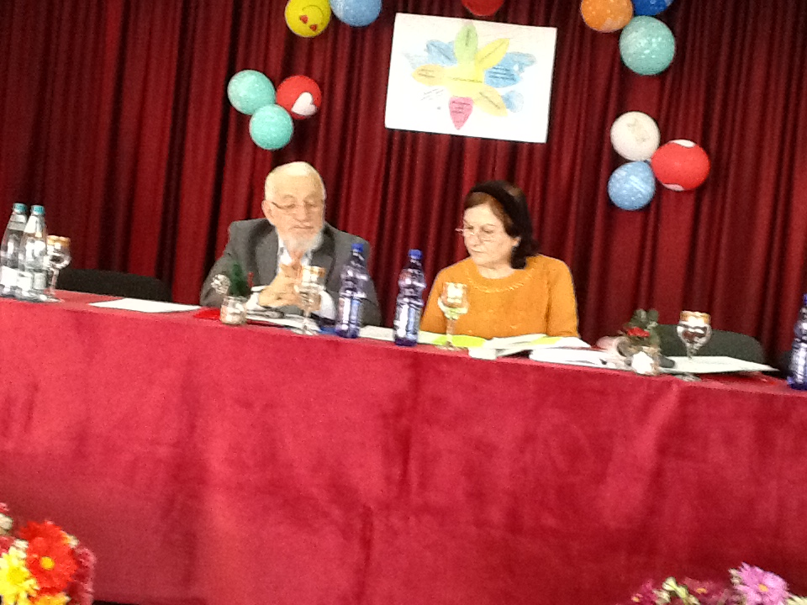
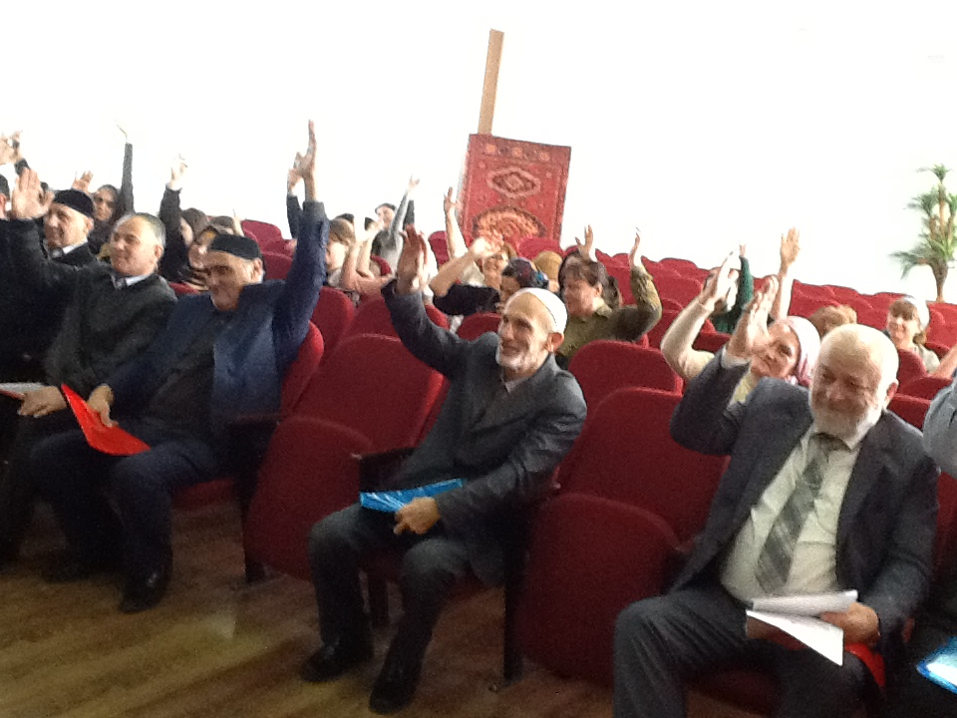
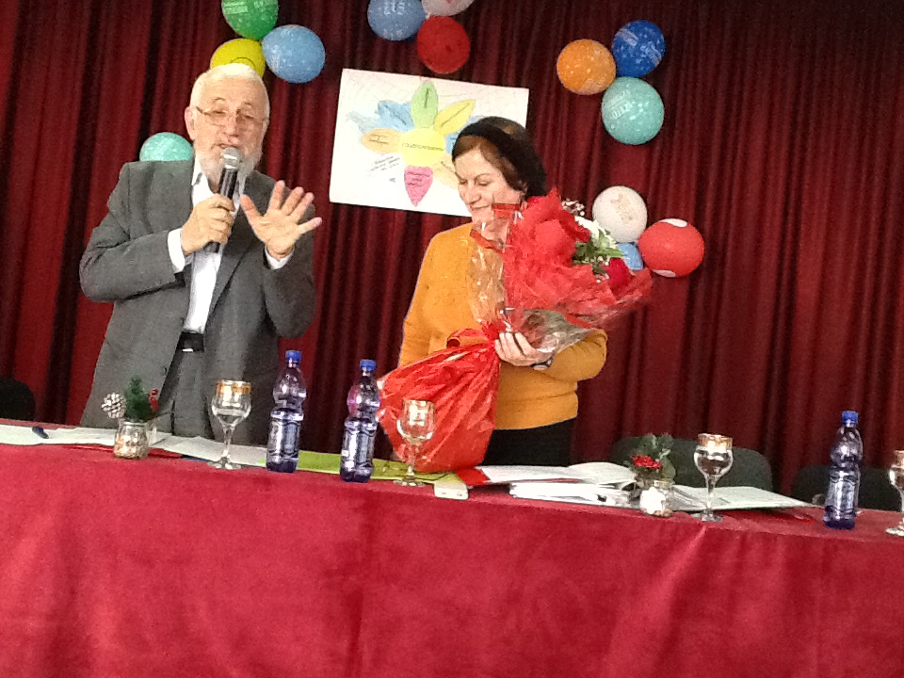
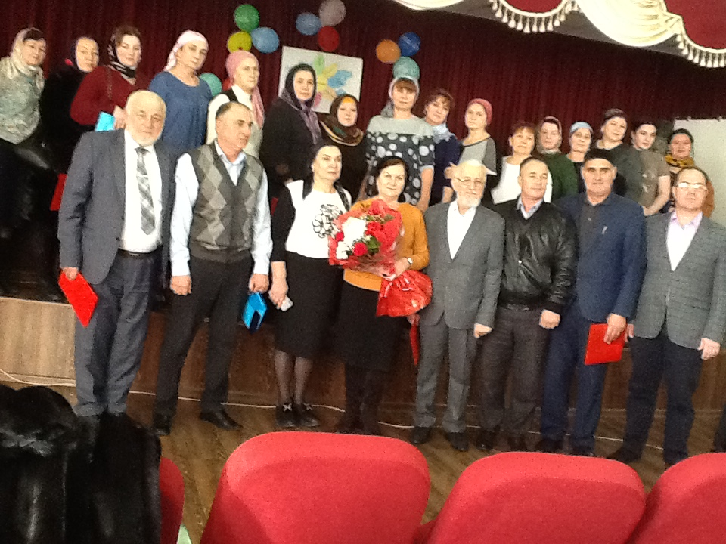

Slide 7
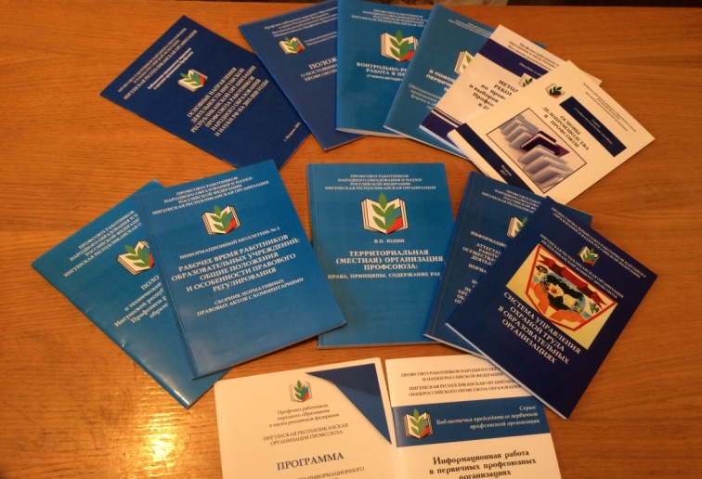
Охрана труда
Всемирный День охраны труда.
Обучение профактива: семинары, круглые столы.
Конкурсы
СОУТ
Печатная продукция по ОТ

Slide 8
Правозащитная деятельность
- осуществление профсоюзного контроля за соблюдением трудового законодательства;
внесудебная и судебная защита социально-трудовых и иных прав и профессиональных интересов работников образования;
оказание бесплатной юридической помощи по вопросам применения законодательства и консультирование членов Профсоюза, председателей членских организаций;
- участие в коллективно-договорном регулировании социально-трудовых отношений в рамках социального партнерства ;
информационно-методическая работа по правовым вопросам;
проведение обучающих семинаров с профактивом;
Экономическая эффективность правозащитной деятельности Ингушской республиканской организации Общероссийского Профсоюза образования за 2015-2019 годы составила более 49,2 млн. руб.

Slide 9
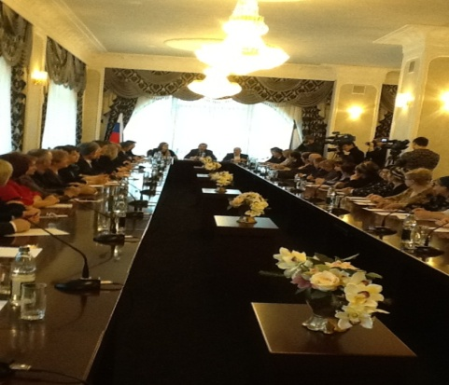
Социальное партнерство
Работа в комиссиях:
-Республиканской трехсторонней комиссии по регулированию социально-трудовых
отношений на территории республики;
Межведомственной комиссии при Правительстве РИ по вопросам внесения изменений
в «Положении об отраслевой системе оплаты труда работников государственных
Образовательных учреждений Республики Ингушетия»;
-Межведомственной группы по осуществлению надзора за полнотой и своевременностью
выплаты заработной платы при Прокуратуре Республики Ингушетия;
-Межведомственной комиссии по разработке Проекта республиканского «Отраслевого
соглашения на 2018-2020 годы»;%
-отраслевой комиссии по аттестации педагогических кадров;
-отраслевой комиссии по аккредитации учреждений образования Республики Ингушетия ;
-отраслевой комиссии по лицензированию учреждений образования Репу блики
Ингушетия;

